Slide 1

数学物理方法
第5章 傅里叶变换法
任课教师：曹宁
Email: ncao@gdou.edu.cn
2025年秋季学期

Slide 2
道生一，一生二，二生三，三生万物。 ——《道德经》

Slide 3
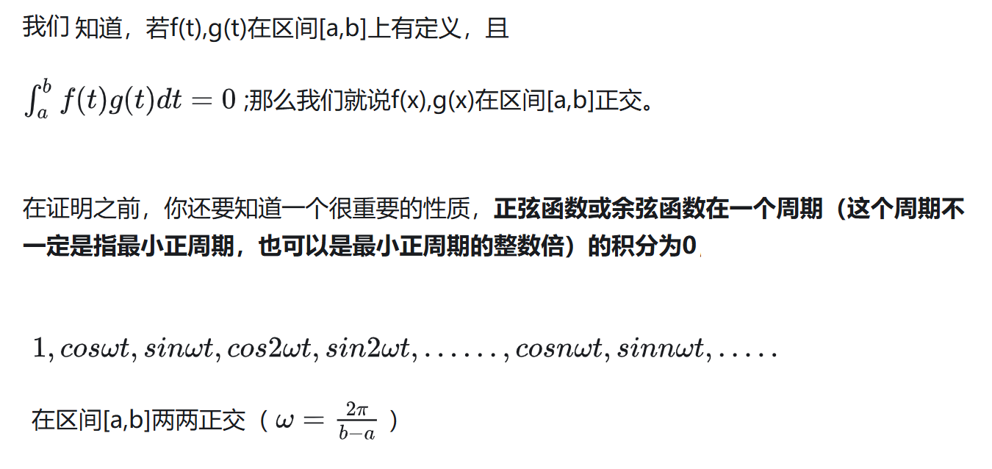
三角正交函数系

Slide 4
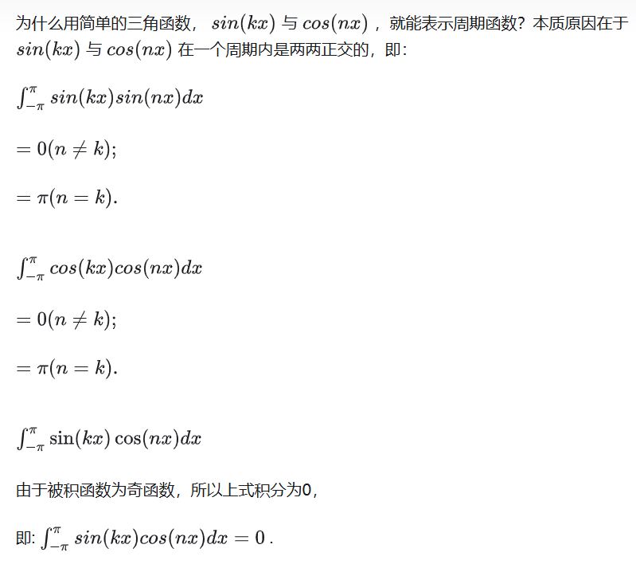
三角正交函数系

Slide 5
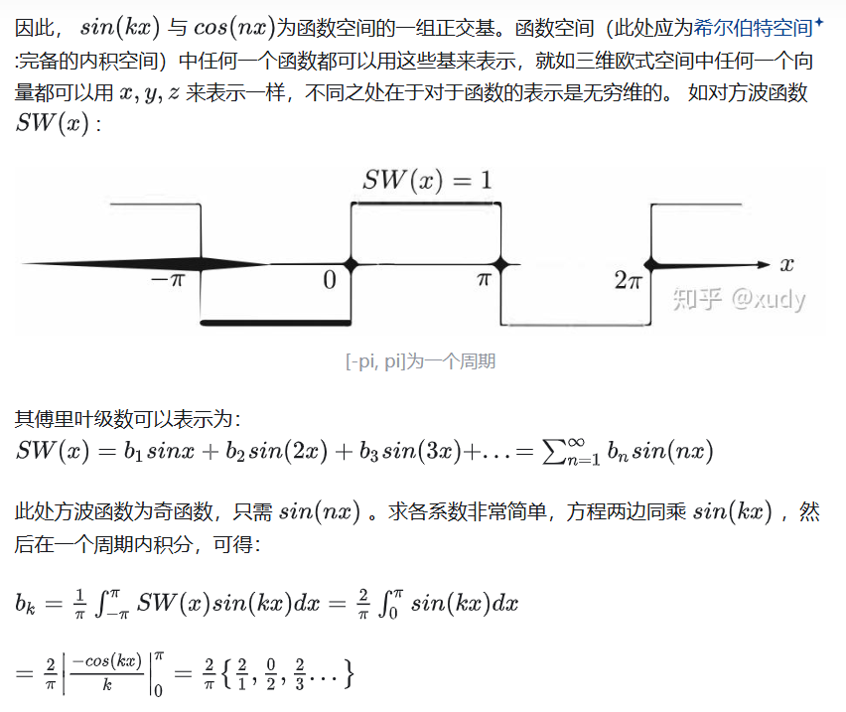
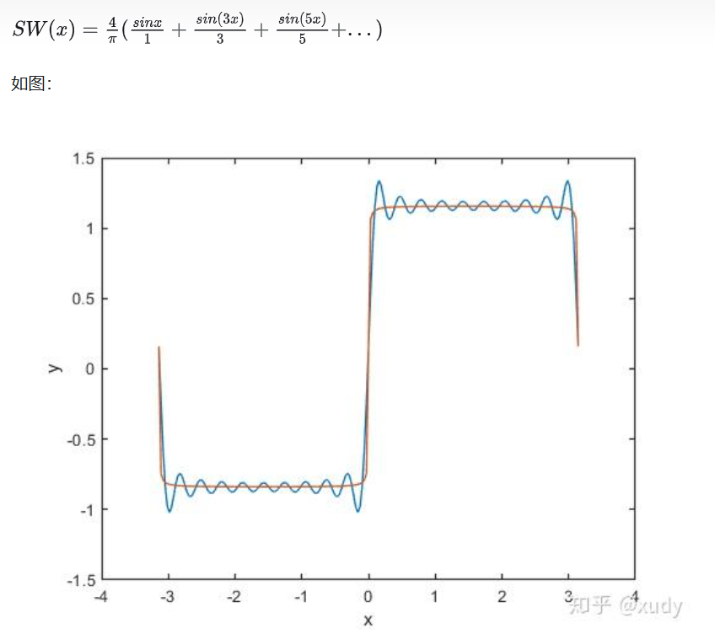
三角正交函数系

Slide 6

傅里叶级数
尽管当时数学界对“任意函数能否用三角级数表示”存在争议，但他敢于挑战传统观念。傅里叶的名言“对自然的深入研究是数学发现最丰富的源泉”，引导我们培养批判性思维和勇于探索的科学精神。

Slide 7
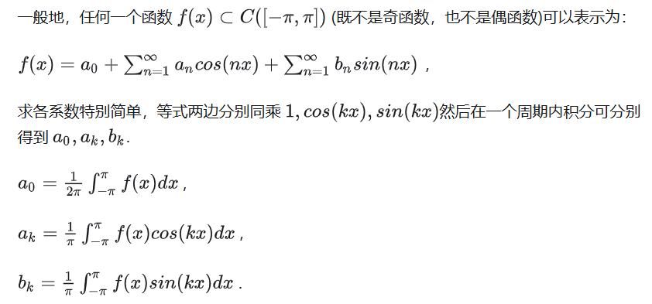
傅里叶级数

Slide 8
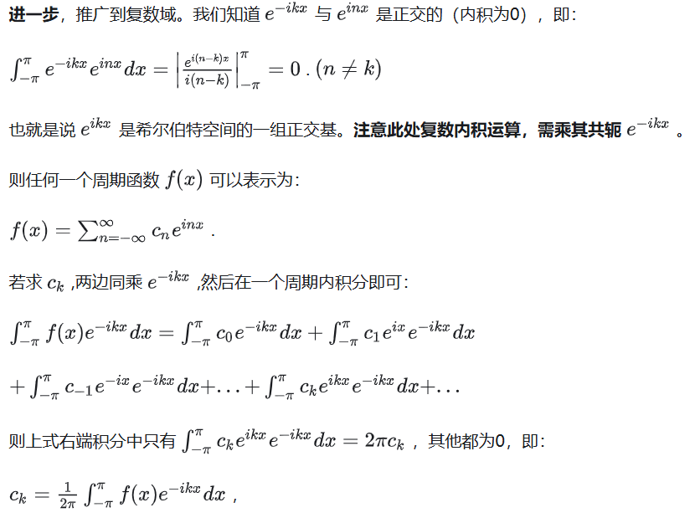
傅里叶级数

Slide 9
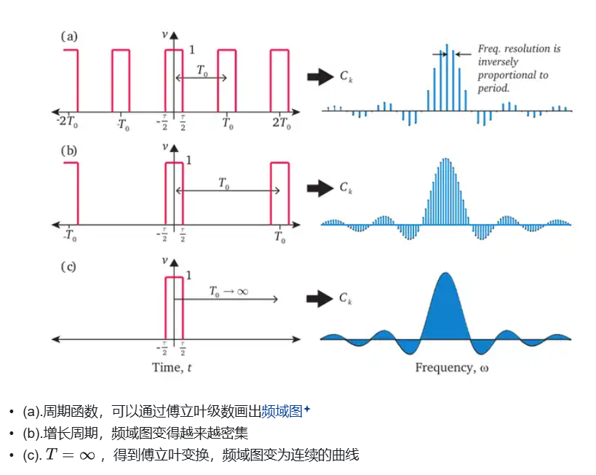
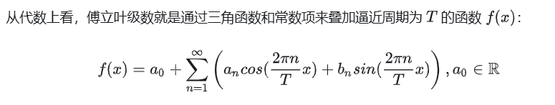
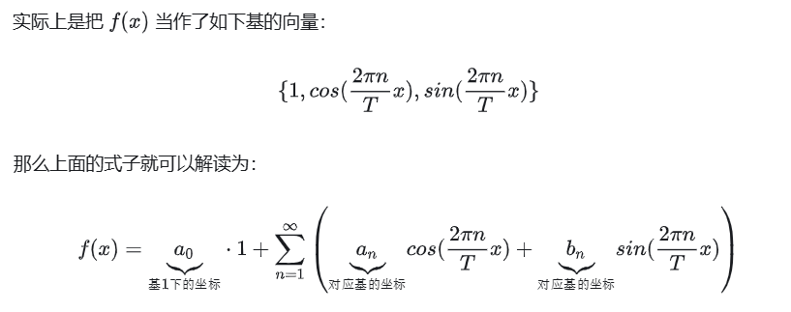
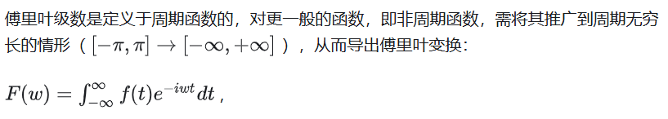
傅里叶级数->傅里叶变换

Slide 10
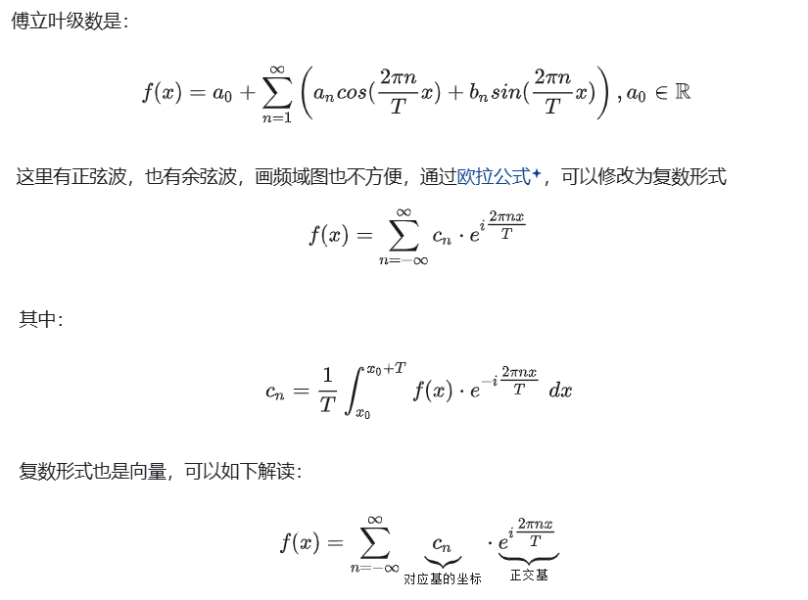
傅里叶级数->傅里叶变换

Slide 11
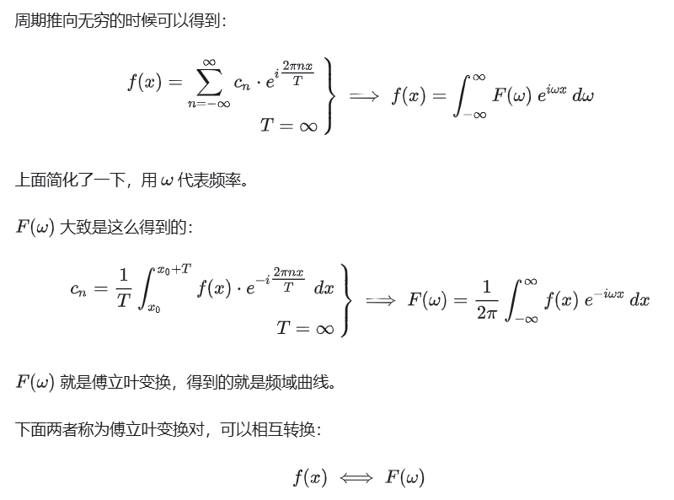
傅里叶级数->傅里叶变换

Slide 12
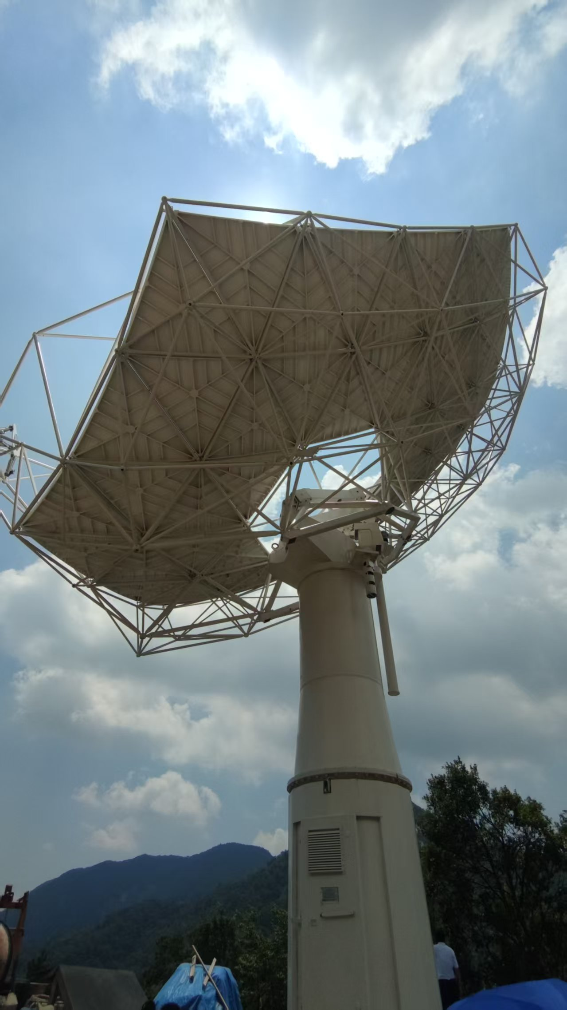
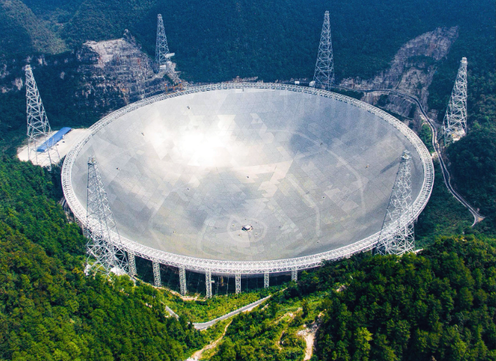
射电望远镜 与 傅里叶变换

Slide 13
5.1 Fourier变换定义和性质
一. 积分变换
用可逆的积分运算,把一函数转变成另一函数
选择不同的积分域和积分核, 就得到不同
的积分变换，即Fourier变换和Laplace变换。

Slide 14
二. Fourier变换定义：
其中，f (x) 在任一有限区间满足狄利克雷条件：
即只有有限个第一类间断点和有限个极值，
在 上绝对可积。
记作：

Slide 15
当 f (x) 连续时，有
傅立叶逆变换
记作：

Slide 16
三:Fourier积分与Fourier逆变换
连续、分段光滑
设
在R上绝对可积，且
则
可以展开为Fourier 级数
其中

Slide 17



令：
则可得到 f 的复型 Fourier 级数展开
其中：
把系数代入复型 Fourier 级数展开式

Slide 18
例1. 求函数
的Fourier变换。

Slide 19
例2. 求函数
的Fourier变换。

Slide 20
三. Fourier变换性质:
1.线性性质: 对于任意常数
2.微分性质：
偏微分方程变常微分方程

Slide 21
3.位移性质 ：
4.相似性质：
5.积分性质：

Slide 22
6.导数性质(对傅立叶变换求导数)：
7.卷积性质：

Slide 23
(1)卷积定义与运算
如果对于f(x)与g(x), 使得
存在，则定义f(x)与g(x)的卷积为

Slide 24
证明

Slide 26
例： 设

Slide 27
例3： 设
利用相似性质，有

Slide 28
5.2 用Fourier变换法解弦振动Cauchy问题：
解：考虑到自变量的取值范围，对x 进行Fourier
变换。设

Slide 29
根据Fourier变换微分性质:
方程转化为：
特征方程和特征根为：
方程的解为：

Slide 30
将初始条件代入求积分常数:
于是有：
可得：

Slide 31
对上式关于λ作Fourier逆变换，可得：
故，方程的解为(无限长弦的d’Alembert公式)：

Slide 32
5.3 Fourier变换法解热传导方程：
解：考虑到自变量的取值范围，对x 进行傅立叶
变换。设

Slide 33
根据Fourier变换微分性质:
方程转化为
于是
为了求出原方程的解,下面对 关于 进行
傅立叶逆变换.

Slide 35
回忆1(第一章)：
方程化简，直接积分
1.
2.
3.
4.

Slide 36
回忆2：方程简化
1. 偏微分方程：
2. 特征方程与特征根：
3. 变量替换：
4. 解方程：

Slide 37
回忆2：例
1. 偏微分方程：
2. 特征方程与特征根：
3. 变量替换：
4. 解方程：

Slide 38
例:解波动方程
1. 波动方程：
2. 特征方程与特征根：
3. 变量替换：
4. 解方程：
5. 利用初始条件解f₁、f₂：

Slide 39
Fourier变换是一种把分析运算化为代数运算的有效方法,但:
1.Fourier变换要求原象函数在R上绝对可积，大部分函数不能作Fourier变换。
2.Fourier变换要求函数在整个数轴上有定义，研究混合问题时失效。

Slide 40
第五章： 复习思考题与作业
一．名词解释：
1.Fourier变换，Fourier逆变换；
2.Fourier变换线性性质；
3. Fourier位移性质；
4. Fourier微分性质；
5. Fourier多项式性质；
6. Fourier积分性质。
二．简述Fourier变换法求解偏微分方程定解问题的基本步骤 。
三．简述Fourier变换存在的条件
四. 简述Fourier变换求解偏微分方程的不足之处。
五. （1）用Fourier变换解波动方程的Cauch问题。
（2）用Fourier变换法推导无限长弦的d’Alembert公式。
六. 书习题：1(1)(2)，2，5（P143）。

